Slide 1


Class Programmer()
Hari ke-1 23 Oktober 2019
Instruktur: Jody Aryono

Slide 2
Class Bismillah_hirramanirrohim(Insya_Allah=1){
for ($i=0; $i <2 ; $i++) {
saya_pikir();
saya_rasa();
saya_yakin();
saya_programmer();
}
for ($i=0; $i <2 ; $i++) {
aamiin();
}
ya_rabbal_allaaminn();
}

Slide 3
Agenda
Pengenalan Instruktur
Dasar Pemrograman
Konsep Dasar Pemrograman
Bahasa Pemrograman
Perancangan Program
Pengenalan Tools Programming
Praktek & Tugas : Install Tools Programming

Slide 4
Pengenalan Instruktur
Instruktur : R. Jody Aryono

Slide 5
Dasar Pemrograman

Slide 6
Dasar Pemrograman
“Pemrograman merupakan suatu proses yang meliputi menulis, testing, memperbaiki, dan memaintenace (memelihara) perintah-perintah (kode/ script) sebuah program komputer.”

Slide 7
Dasar Pemrograman
Programmer menulis kode-kode program menggunakan bahasa pemrograman tertentu pada Pelatihan ini PHP dan Framework_master
Setelah kode-kode selesai ditulis, programmer akan melakukan rilis (biasanya ada versi program alfa, beta, dan stable) dan testing.
Lalu programmer akan mencari apakah ada kesalahan (debug) pada program yang sudah dirisil
jika ditemukan debug, programmer akan mencari dimana letak kesalahan kemudian memperbaikinya
Tahap selanjutnya programmer akan merilis program dengan versi yang lebih baru. Lalu akan dilakukan pemeliharaan secara berkala.
Tidak ada program komputer yang sempurna. Programmer akan selalu melakukan update terhadap programmnya sesuai dengan kebutuhan user dan perkembangan teknologi yang baru.

Slide 8
Konsep Dasar Pemrograman

Slide 9
Konsep Dasar Pemrograman
Konsep dasar pemrograman komputer yaitu Input, proses, dan output.
Input merupakan proses memasukan data ke dalam komputer menggunakan perangkat input (mouse, keyboard atau lainnya)
Setelah data di inputkan maka akan diproses menggunakan perangkat procesing yang biasanya terdiri dari : menghitung, membandingkan, mengurutkan, mengkelompokkan, dan mencari perangkat penyimpanan (storage).
Data yang sudah diproses akan ditampilkan berupa informasi melalui perangkat output (speaker, monitor, atau lainnya).

Slide 10
Konsep Dasar Pemrograman
Namun kini konsep tersebut dikembangkan lagi menjadi Oiginating > Input > Proses > Output > Distribution.
Originating yaitu pengumpulan data yang biasanya berupa pencatatan data sebelum proses input.
Sedangkan distribution adalah proses menyebarkan informasi kepada pihak-pihak tertentu.
Ada satu lagi komponen penting yaitu Storage.
Storage adalah tahapan yang merekam hasil pengolahan data. Dan nantinya digunakan untuk proses input selanjutnya.

Slide 11
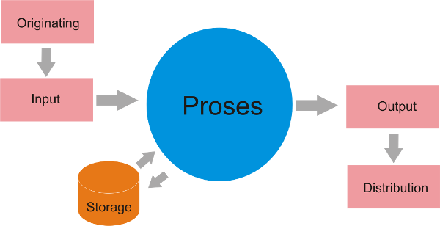
Konsep Dasar Pemrograman

Slide 12
Bahasa Pemrograman

Slide 13
Bahasa Pemrograman
Bahasa pemrograman digunakan untuk membuat sebuah program komputer yang terdiri dari kumpulan kode-kode (sintaks) yang digunakan untuk mengerjakan proses tertentu pada komputer.
Bahasa pemrograman memiliki tugas untuk menghubungkan pengguna dengan mesin komputer karena dia bisa menerjemahkan perintah yang dimengerti oleh komputer. Kita klik save maka data akan tersimpan. Kita klik play maka music akan diputar. itulah bagian dari mengerjakan perintah pada bahasa pemrograman.

Slide 14
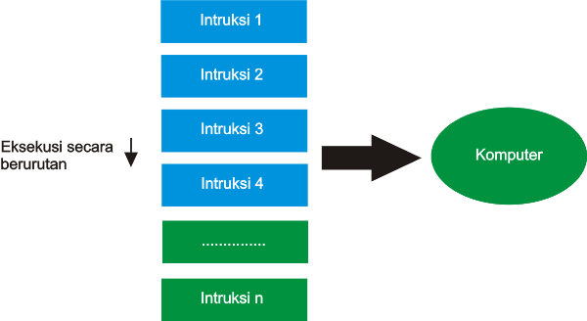
Bahasa Pemrograman

Slide 15
Kategori Bahasa Pemrograman
Berdasarkan tingkatannya bahasa pemrograman komputer dibedakan menjadi 2 yaitu Bahasa tingkat rendah dan bahasa tingkat tinggi.
Bahasa Tingkat Rendah : yaitu bahasa pemrograman yang hanya dimengerti oleh mesin. Bahasa ini dikerjakan langsung oleh mesin. Contohnya yaitu bahasa standar rakitan atau biasa kita kenal dengan assembler.
Bahasa tingkat tinggi : Bahasa ini sudah mendekati bahasa manusia. Artinya pengguna sudah dapat memahami bahasa ini. Mesin membutuhkan compiler untuk mengerjakan perintah. PHP, java, C++, Pascal dan masih banyak lainnya merupakan contoh dari bahasa tingkat tinggi.

Slide 16
Perancangan Program

Slide 17
Perancangan program
Untuk bisa menghasilkan program yang baik memerlukan analisis yang baik pula, baik itu analisis sistem, stuktur data maupun analisis requirement, selin itu juga dipelukan persiapan-persiapan yang matang sebelum kita membuat suatu program. Hal ini berlaku bagi siapapun, bahkan seorang programmer professional sekalipun.
Program memang sudah menjadi kebutuhan pokok bagi masyarakat IT. karena segala sesuatu yang dilakukan di dalam IT pastilah memerlukan program.
Program yang paling sederhana sekalipun setidaknya memiliki 3 bagian:
Input – Masukan data.
Proses – pemrosesan input.
Output – keluaran program, kebutuhan yang kita harapkan.
Dalam membuat sebuah program setidaknya ada beberapa hal yang perlu kita lakukan terlebih dahulu :

Slide 18
Perancangan program
1.Mendefinisikan Masalah/Defining the problem
Masalah/Probem disini adalah kompenan apa saja yang diperlukan agar program ini jalan dikenal dengan masukan/inputnya apa saja, mendefinisikan apa yang nanti akan dilakukan oleh program dan bagaimana keluaran dari program yang kita harapkan nantinya. Pada tahap ini juga dikenal requirement analisis atau analisa kebutuhan
2. Perencanaan/Planning/Desain sistem
Pada tahap ini adalah medefinisikan langkah-langkah apa saja yang dilakukan oleh program dalam menyelesaikan permasalahan yang ada. Bentuk dari perencanaan itu bisa berupa flowchart ataupun algoritma dari program, sehingga kita akan tahu proses apa saja yang ada dalam program tersebut. semakin detail flowchart atau algoritma yang dibuat semakin mudah juga pada tahap implementasi/coding nantinya.

Slide 19
Perancangan program
3. Implementasi/Koding/Programming
Kini saatnya anda menulis program, tahap ini juga mencakup tahap perbaikan error dan testing. Menulis program dengan terstruktur dan sesuai dengan flowchart yang telah kita buat.
4. Dokumentasi/Documentation
Setelah tahap coding selesai, sangat disarankan bagi anda untuk membuat semacam dokumentasi. Tambahkan komentar-komentar pada program anda dan “bukukan” program yang akan anda buat. Hal ini akan bermanfaat jika anda sudah membuat program yang begitu banyak, dan suatu ketika nanti (mungkin bertahun-tahun kemudian) anda ingin mengambil sebagian dari code program anda yang lama untuk disisipkan pada program anda yang baru.

Slide 20
Perancangan program
5. Testing
1.Unit Testing
Menguji setiap unit dan modul yang terdapat dalam program tersebut
2.Integration Testing
Menguji integrasi yang dilakukan kepada program seperti halnya ketika program tersebut sudah diinstall di client kita yang membutuhkan integrasi dengan sisitem yang lain seperti halnya integrasi dengan database.
3.Validation Testing
menguji masukan yang diberikan kepada program. apapun masukannya program harus bisa menyelesaikan dengan baik.
4.Sistem Testing
Pada tahap ini menguji permorfa dari program, apabila program dijalankan dengan kondisi-kondisi tertentu bagaimana?

Slide 21
Perancangan program
6. Operasional dan Maintenance
Pada tahap ini sebenarnya bagaimana program yang telah kita buat dan testing ini bekerja sebagaimana mestinya, update program, menyeselaikan bug yang tidak ditemukan pada saat testing, serta pengembangan yang dapat dilakukan dengan program tersebut.
jadi,Setelah kita tahu bagaimana atau langkah -langkah sebelum membuat program yang, alangkah sebaiknya dalam perencanaan sistem atau program tidak asal-asalan agar program dapat berjalan dengan baik, efektif, dan mudah di pahami.

Slide 22
Pengenalan Tools Programming

Slide 23
Web Server
Web server adalah perangkat lunak yang berfungsi sebagai penerima permintaan yang dikirimkan melalui browser kemudian memberikan tanggapan permintaan dalam bentuk halaman situs web atau lebih umumnya dalam dokumen HTML.
Jika merujuk pada hardware, web server digunakan untuk menyimpan semua data seperti HTML dokumen, gambar, file CSS stylesheets, dan file JavaScript. Sedangkan pada sisi software, fungsi web server adalah sebagai pusat kontrol untuk memproses permintaan yang diterima dari browser.
Jadi sebenarnya semua yang berhubungan dengan website biasanya juga berhubungan dengan web server, karena tugas web server adalah mengatur semua komunikasi yang terjadi antara browser dengan server untuk memproses sebuah website.

Slide 24
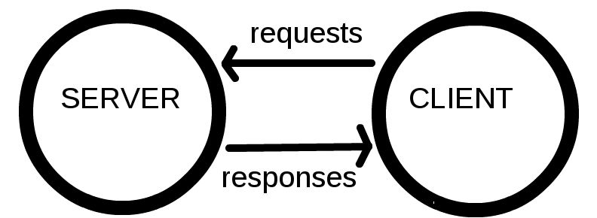
Web Server
saat mengambil halaman website, browser mengirimkan permintaan ke server yang kemudian diproses oleh web server. HTTP request dikirimkan ke web server. Sebelum memproses HTTP request, web server juga melakukan pengecekan terhadap keamanan. Pada web server, HTTP request diproses dengan bantuan HTTP server. HTTP server merupakan perangkat lunak yang bertugas menerjemahkan URL (alamat situs web) serta HTTP (protokol yang digunakan browser untuk menampilkan halaman website). Kemudian web server mengirimkan HTTP response ke browser dan memprosesnya menjadi halaman situs web.

Slide 25
Tools Programming
Untuk bisa melakukan programming dengan lancar menggunakan bahasa pemrograman yg dibutuhkan adalah:
Laptop
Windows 10 64 Bit
Memory 4GB
HD SSD
Mohon maaf bagi spek yg ada di bawah rekomendasi di atas kemungkinan akan mengalami hambatan untuk yg masih windows 7 ke bawah silahkan install xampp dengan php 7

Slide 26
tools
LAPTOP PROGRAMER == LAPTOP GAMERS
Aplikasi
Web Server : Laragon (PHP 7+ & MYSQL 5+) (Wajib)
Editing/Coding Tools : Atom (Optional) / notepad++
https://laragon.org/download/
www.atom.io

Slide 27
Refferensi
https://badoystudio.com/
https://www.dictio.id/t/apa-saja-langkah-langkah-yang-dilakukan-sebelum-kita-akan-membuat-suatu-program-komputer/13181/2
https://www.niagahoster.co.id/blog/web-server-adalah/

Slide 28
Class Allhamdullilah(Insya_Allah=1){
for ($i=0; $i <2 ; $i++) {
saya_faham();
saya_yakin();
saya_bisa_buat_program();
}
aamiin();
subhaankallohuma_wa_bihamdika();
asy-hadu_alla_illah_illa_aanta();
as-taghfiruka_wa_atuubu_ilaik();
}

